Slide 1

TRƯỜNG ĐẠI HỌC TRÀ VINH
KHOA KĨ THUẬT VÀ CÔNG NGHỆ
Đồ Án Chuyên Nghành
PHÁT TRIỂN WEBSITE GIỚI THIỆU DU LỊCH TỈNH TRÀ VINH TÍCH HỢP BẢN ĐỒ VÀ ĐÁNH GIÁ NGƯỜI DÙNG SỬ DỤNG PHP VÀ MYSQL
Giáo viên hướng dẫn ThS. Nguyễn văn Thanh | Sinh viên thực hiện Họ tên: Thạch Nhựt Minh MSSV:110122115 Lớp:DA22TTB

Slide 2
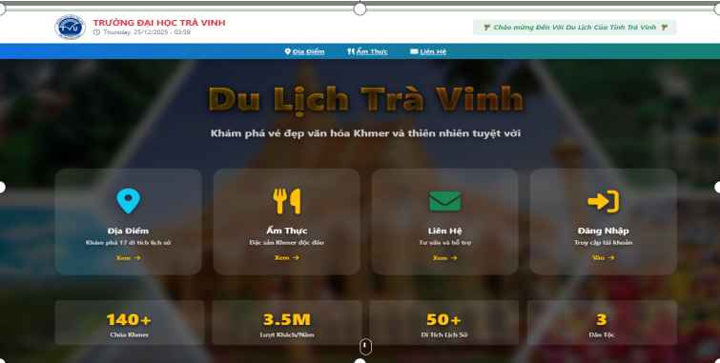
PHÁT TRIỂN WEBSITE GIỚI THIỆU DU LỊCH TỈNH TRÀ VINH TÍCH HỢP BẢN ĐỒ VÀ ĐÁNH GIÁ NGƯỜI DÙNG SỬ DỤNG
PHP VÀ MYSQL
Bối cảnh
Trà Vinh là tỉnh có tiềm năng du lịch lớn với hơn 140 ngôi chùa Khmer, 50+ di tích lịch sử – văn hóa, cùng nhiều điểm đến sinh thái đặc trưng.
Lượng khách du lịch đạt khoảng 3,5 triệu lượt/năm, cho thấy nhu cầu tìm hiểu thông tin và trải nghiệm du lịch ngày càng cao.
Tuy nhiên, thông tin du lịch hiện nay còn phân tán, chủ yếu trên các website truyền thống, mạng xã hội, thiếu một nền tảng tập trung, đồng bộ và trực quan.
Xu hướng du lịch số (Digital Tourism) đang phát triển mạnh, du khách có thói quen tra cứu, đặt dịch vụ và thanh toán trực tuyến trước chuyến đi.
Lý do chọn đề tài
Cần xây dựng một hệ thống website hiện đại:
  Tích hợp bản đồ Google Maps để định vị chính xác các điểm du lịch.
  Cho phép tìm kiếm, lọc thông tin thông minh theo nhu cầu du khách.
  Hỗ trợ đặt tour và thanh toán trực tuyến nhanh chóng, an toàn.
Nhằm:
  Nâng cao trải nghiệm người dùng so với website truyền thống.
  Giúp du khách dễ dàng tiếp cận thông tin, tiết kiệm thời gian.
  Góp phần quảng bá hình ảnh du lịch Trà Vinh và thúc đẩy phát triển du lịch địa phương.
Vấn đề đặt ra Du khách gặp khó khăn khi: Tìm kiếm thông tin chính xác về địa điểm, lịch trình, giá cả. Xác định vị trí trên bản đồ và lên kế hoạch di chuyển. Thiếu các chức năng đặt tour, đặt dịch vụ và thanh toán trực tuyến ngay trên một nền tảng. Các website hiện tại: Giao diện chưa thân thiện, ít tương tác. Chưa tích hợp bản đồ, đánh giá người dùng, hoặc hệ thống quản lý hiện đại.

Slide 3





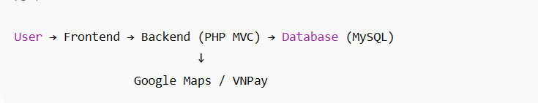
Sử dụng công nghệ
Frontend:
Backend: , PDO
Database:
API tiện ích: Tích hợp Google Map API và
Sơ đồ kiến trức hệ thống
Frontend là cầu nối giữa user và hệ thống.
Backend là bộ não của hệ thống.
Database là kho dữ liệu trung tâm.
GooGle map có chức năng hộ trở người dùng xem bảng đồ, VNPay hỗ trợ thanh toán

Slide 4
Đối tượng sử dụng được chia thành các nhóm phụ thuộc vào từng chức năng: Du Khách, Admin,
xem thông tin địa điểm du lịch, xem chi tiết ẩm thực
Du Khách
tìm tour, đặt tour, đặt dịch vụ, xem bản đồ, tìm quán ăn, gửi tin nhắn.
thanh toán VNPay
Admin quản lý tất cả các thao tác của du khách tác dụng lên trang web và quản lý các:
Quẩn lý booking | Quản lý thanh toán | Quản lý dịch vụ | Quản lý tin nhắn | Quản lý tài khoản

Slide 5
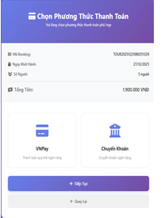
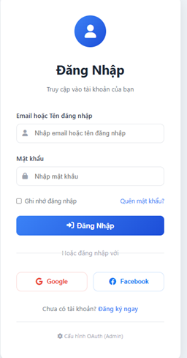

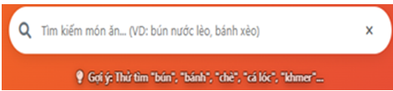
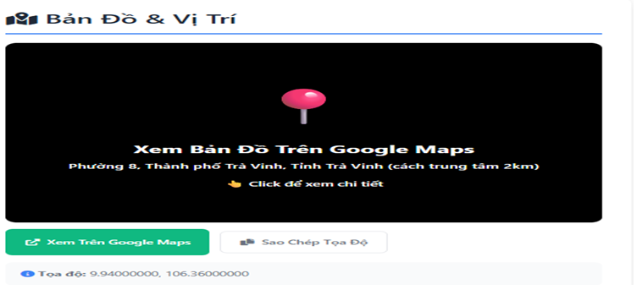
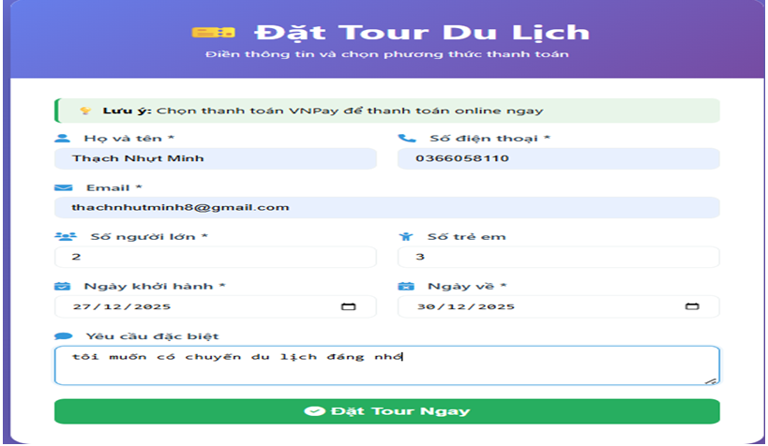


Người dùng sẽ tiến hành đánh giá trang web bằng cách click sao và gửi tin nhắn
Thanh toán VNPay
Đánh giá
Đăng ký , đăng nhập
Các chức năng sử dụng trong website
Tìm kiếm và lọc dữ liệu
Xem bảng đồ
Đặt tour
Thêm địa điểm, thêm ẩm thực

Slide 6
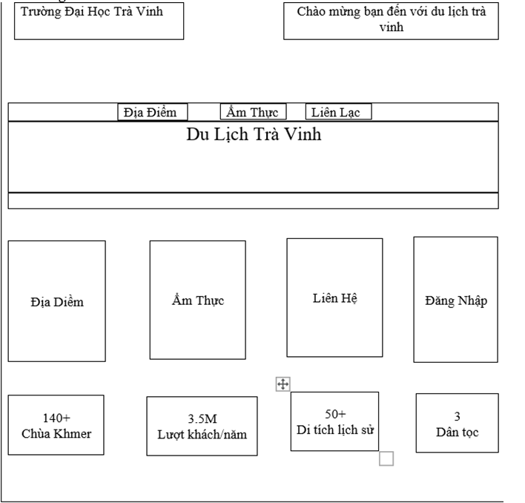
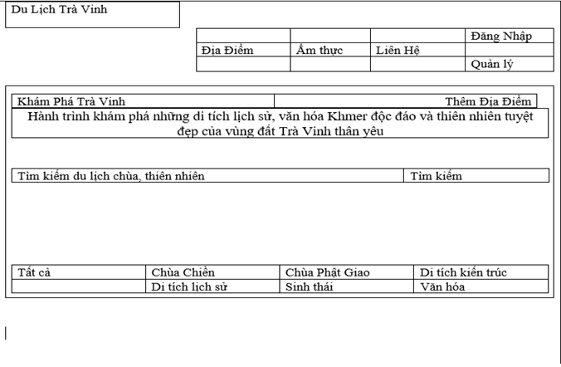
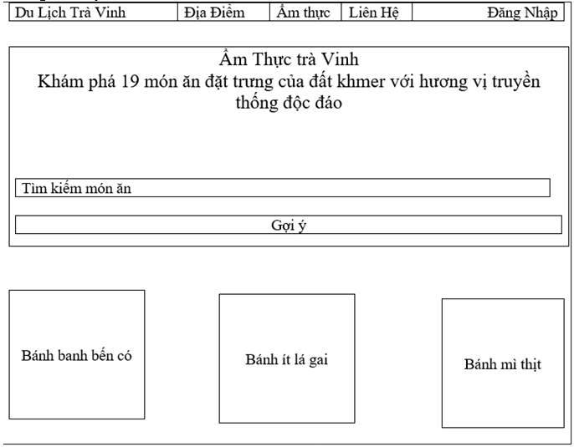
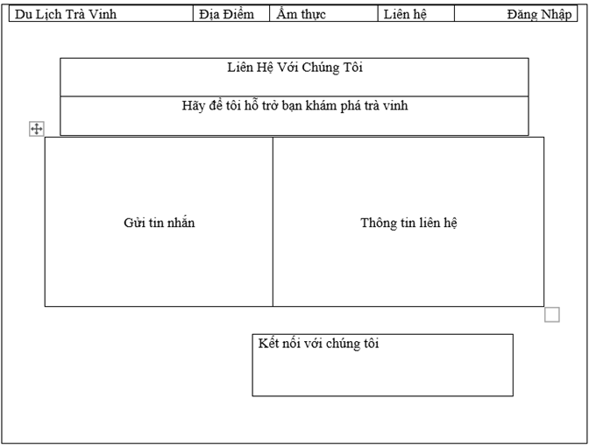
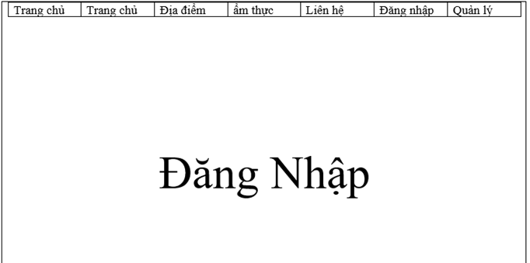
Cấu trúc website
Trang chủ | Trang Địa Điểm | Trang Ẩm Thực | Trang Liên Hệ | Trang đăng nhập

Slide 7
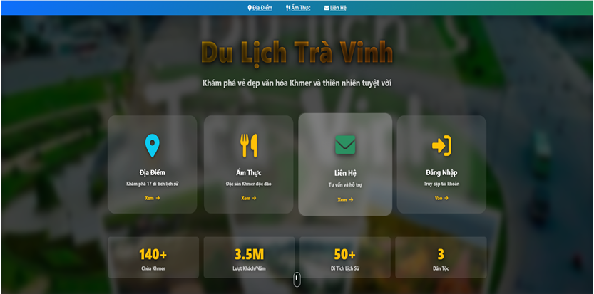
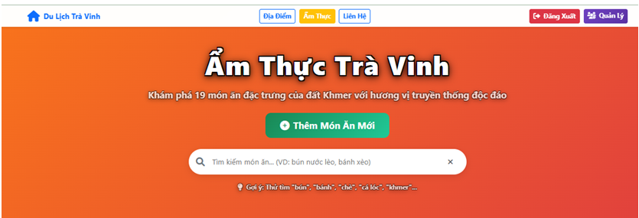
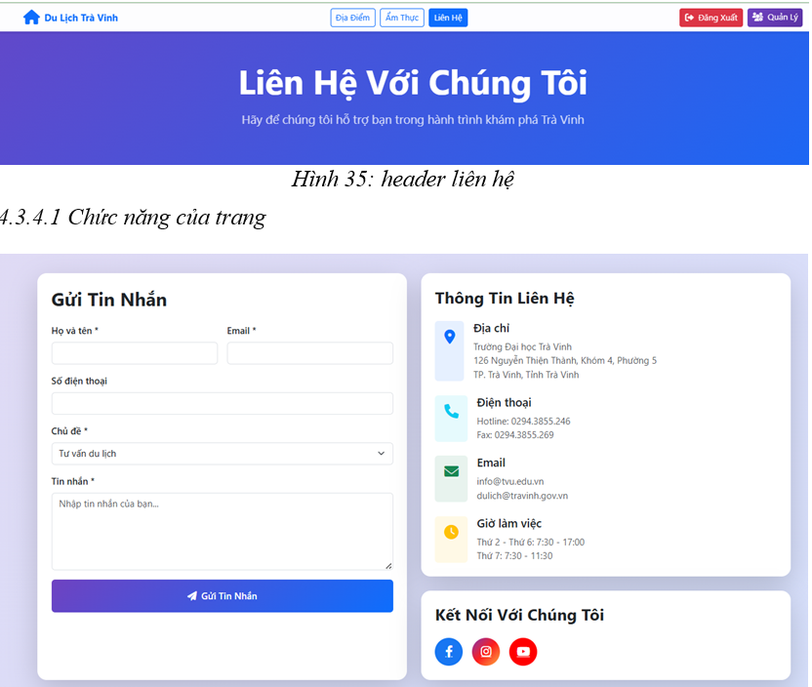
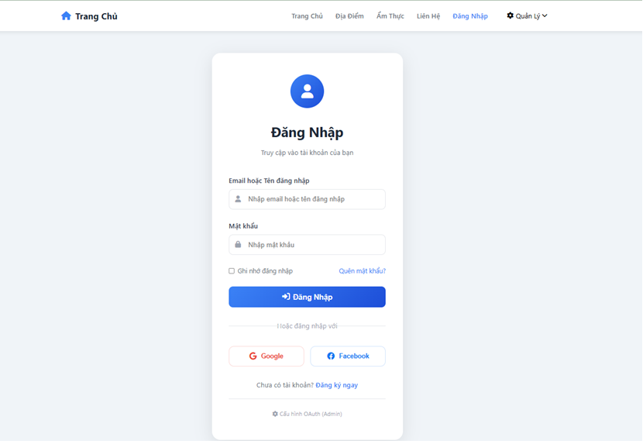
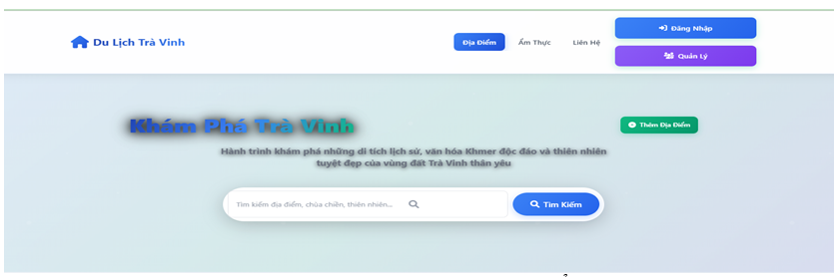
Trang Chủ
Địa Điểm
Ẩm Thực
Liên hệ
Đăng Nhập

Slide 8
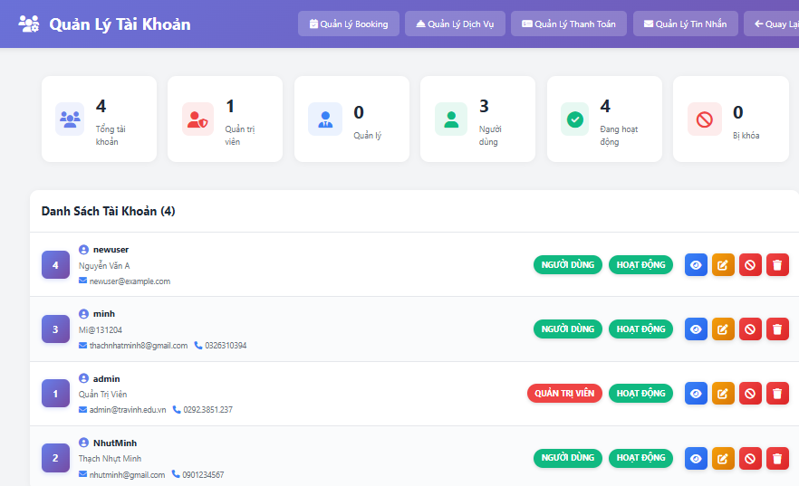
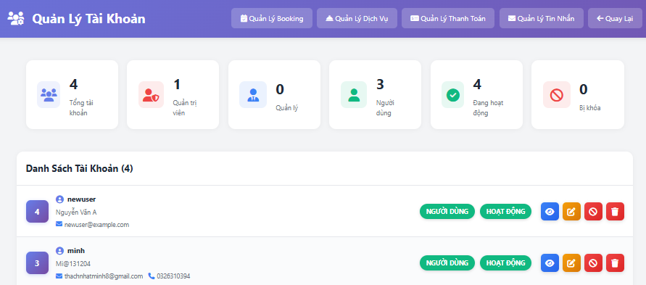


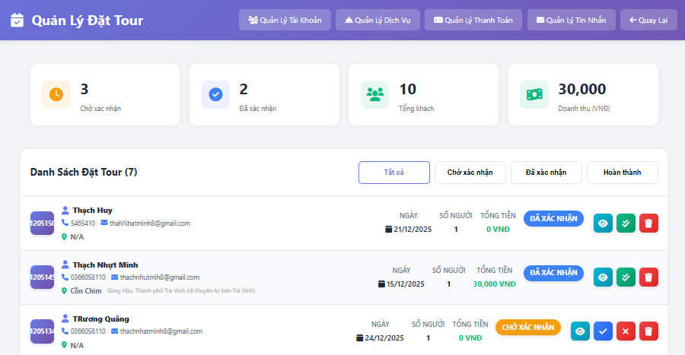
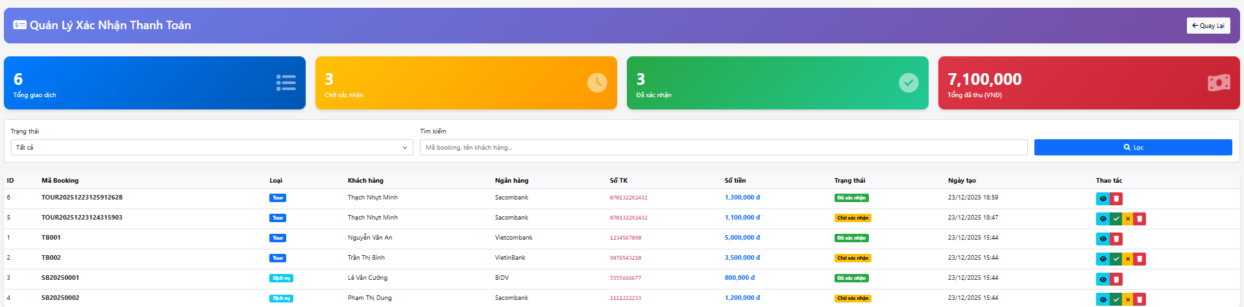
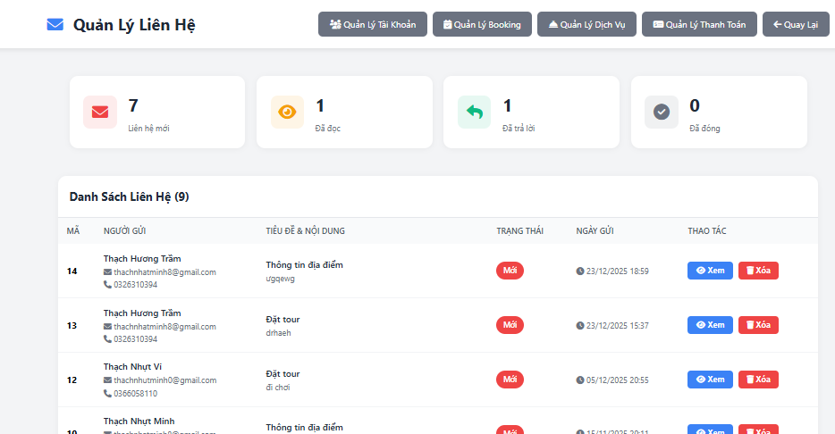
Admin quản lý

Slide 9
CẢM ƠN QUÝ THẦY CÔ

